Slide 1
I VACCINI
"Se la medicina è l'arte per non far ammalare, ci sono pochi dubbi sul fatto che le vaccinazioni ne costituiscano il più semplice, il più economico, il più geniale e il più efficace strumento."
Tratto da "Cari genitori" F. Panizon
Corso di Laurea
Assistenza Sanitaria
2 anno
A.A. 2022/2023
Dr. Erica Valencic

Slide 2
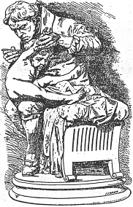
…IL PRIMO…
Vaiolo: malattia contagiosa di origine virale (Variola, Cowpox, Vaccinia)
1796 Edward Jenner inoculazione vaiolo vaccino (vaccinazione)
Ma ci furono tentativi precedenti (da parte di contadini, reverendi)
Variolizzazione (centinaia di anni prima): pratica che arriva dall'Africa e dalla Cina; inoculare ad una persona sana il vaiolo di una persona in via di guarigione.
Eradicata nel 1980; vaccinazione, in Italia, sospesa nel 1977 e abrogata nel 1981
2022: casi di infezione nell'uomo di vaiolo della scimmia
…."ritorno della vaccinazione" ?….

Slide 3
LA STORIA DEI VACCINI
1880 ANTIDIFTERICA E ANTITETANICA (1939, 1968)
1954 (SALK) 1957(SABIN) ANTIPOLIOMELITE
1963 MORBILLO
1967 PAROTITE
1969 ROSOLIA
1971 TRIVALENTE (MPR)

Slide 4
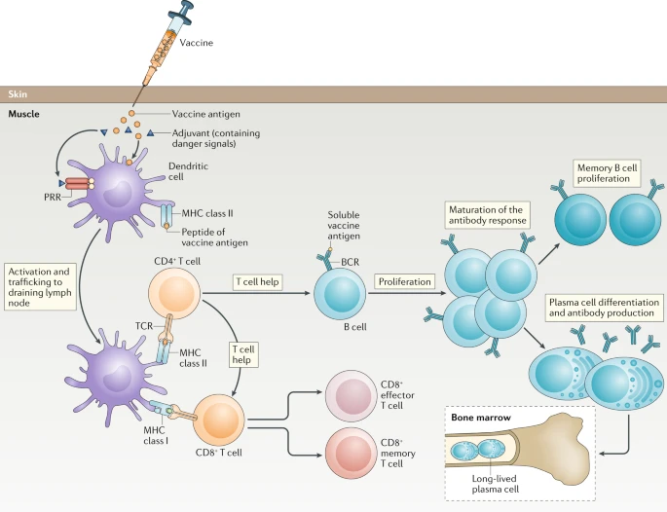
COME FUNZIONANO
risposta immunologica senza malattia e le sue complicanze
memoria immunologica: risposta veloce ai successivi incontri

Slide 5
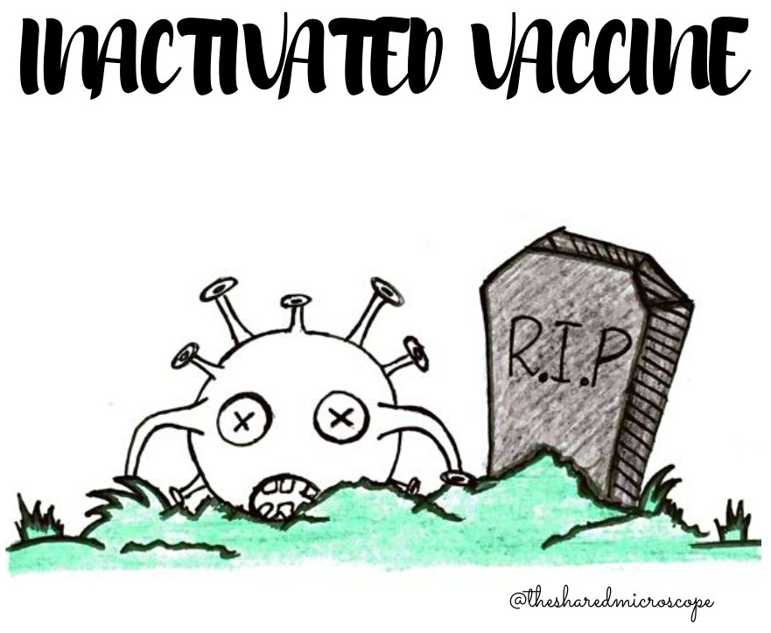
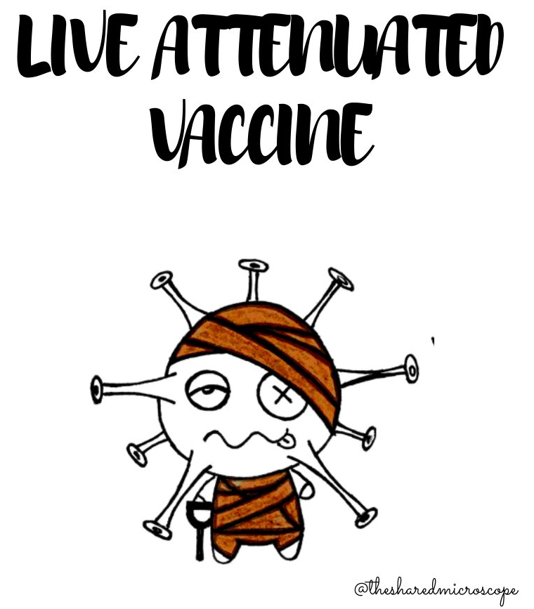
TIPI DI VACCINO
inattivati (l’epatite A, la poliomielite): prodotti utilizzando virus o batteri uccisi tramite esposizione al calore oppure con sostanze chimiche
vivi attenuati (MPR): prodotti a partire da agenti infettivi resi non patogeni

Slide 6
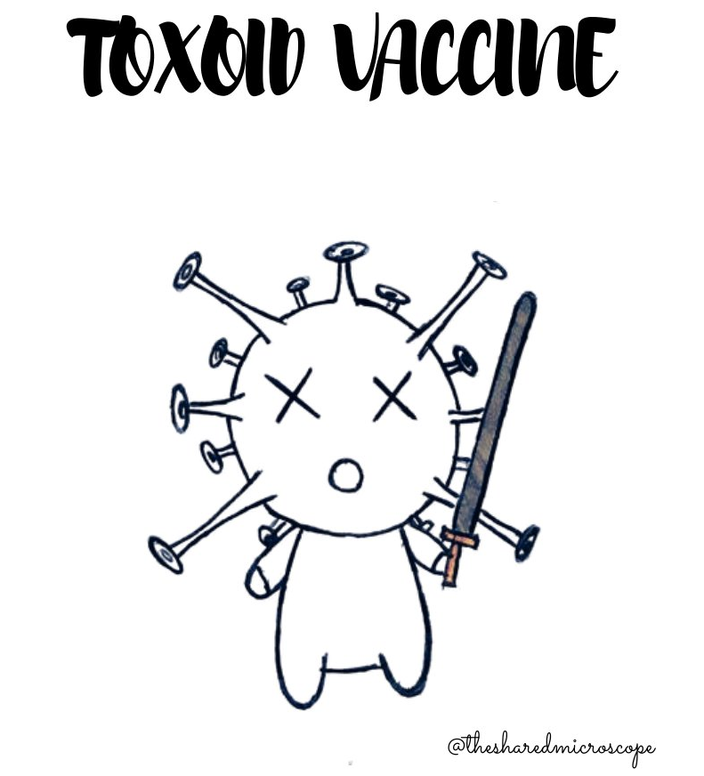
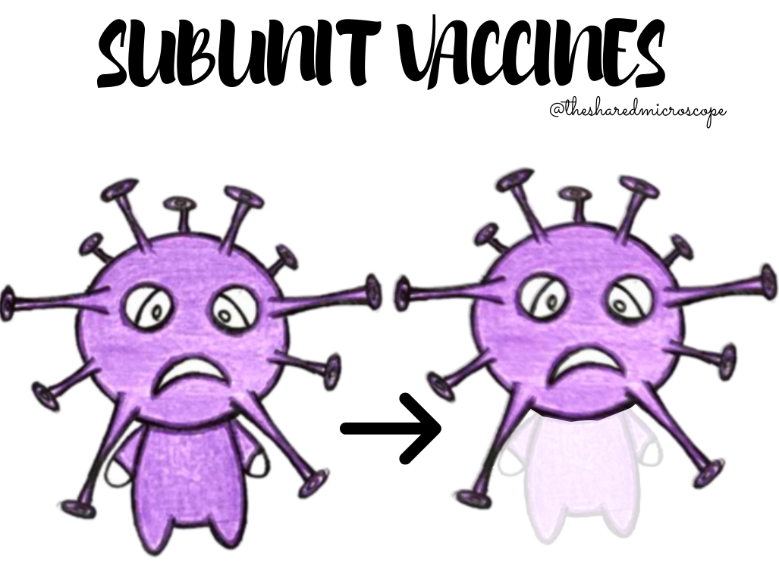
TIPI DI VACCINO
- anatossine (tetano e difterite): prodotti utilizzando molecole provenienti dall’agente infettivo, non in grado di provocare la malattia ma sufficienti ad attivare le difese immunitarie dell’organismo
antigeni purificati o subunità (pertosse acellulare, l’antimeningococco): prodotti attraverso raffinate tecniche di purificazione delle componenti batteriche o virali

Slide 7

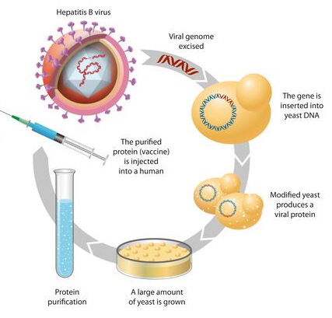
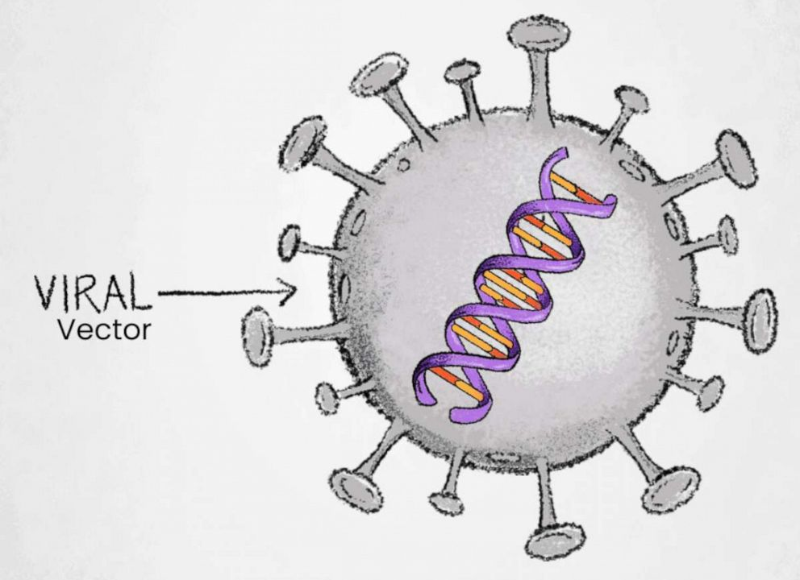
TIPI DI VACCINO
proteici ricombinanti (epatite B e meningococco B): cioè prodotti mediante la tecnologia del DNA ricombinante
particelle lipidiche che fungono da vettore per molecole di RNA (COVID)
particelle virali che fungono da vettore per frammenti di DNA (COVID)

Slide 8
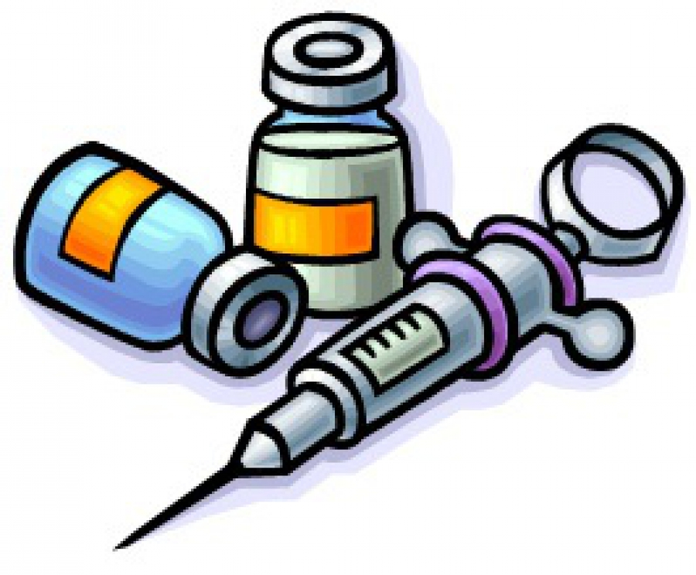
VACCINI COMBINATI
ESAVALENTE: poliomielite, difterite, tetano, epatite B, pertosse, emofilo B
TRIVALENTE MPR: morbillo, parotite, rosolia
TETRAVALENTE MPRV: morbillo, parotite, rosolia, varicella,
TETRAVALENTE IPV-DTPa o IPV-dTpa: poliomielite, difterite, tetano, pertosse
TRIVALENTE dTpa: difterite, tetano, pertosse

Slide 9
MODALITA' DI SOMMINISTRAZIONE
PERCUTANEA vaccino antivaiolo
INTRADERMICA anticolerico-antirabbico
SOTTOCUTANEA Morbillo-parotite-rosolia
INTRAMUSCOLARE esavalente
ORALE antipolio di Sabin
NASALE influenza A e B

Slide 10
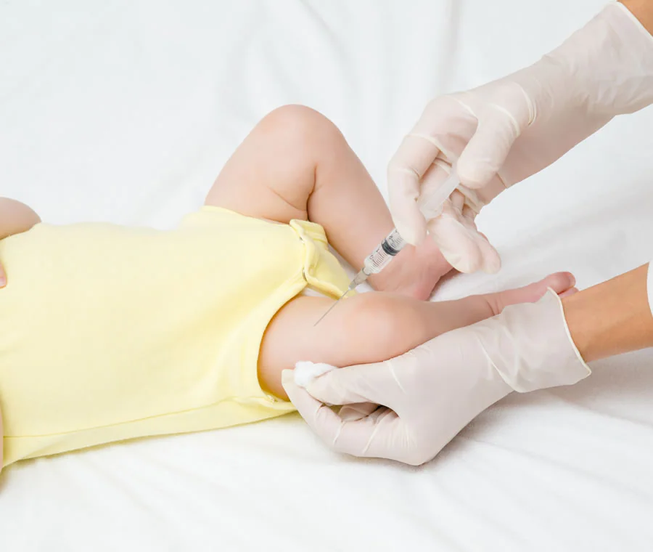
VACCINAZIONE NEI BAMBINI
Prevenzione malattia grazie ai vaccini
garanzia per la crescita e lo sviluppo del bambino.
Ridurre diffusione della malattia stessa e/o le sue gravi conseguenze in termini di disabilità e morte.
Le vaccinazioni vengono iniziate molto presto proprio per proteggere i bambini nei primi mesi di vita
Il vaccino viene solitamente somministrato con una piccola iniezione nella parte anterolaterale della coscia nei lattanti (sotto i 2 anni) e nella parte alta del braccio (deltoide) nelle età successive.

Slide 11
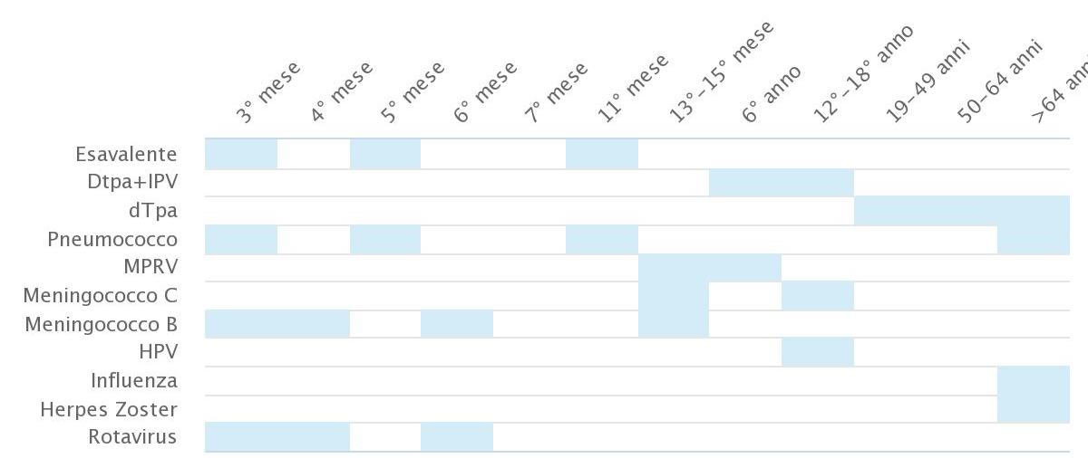
VACCINAZIONE NEI BAMBINI (CALENDARIO)

Slide 12




VACCINAZIONE NEI BAMBINI (PERCHE')
Difterite: aritmie, con rischio di arresto cardiaco, miocardite, insufficienza cardiaca progressiva; mortalità elevata.
Pertosse: nel neonato e nei bambini al di sotto di 1 anno, la pertosse può essere molto grave, addirittura mortale.
Poliomielite: paralisi flaccida permanente in 1 ogni 100-200 infettati; decessi in 5-15 ogni 100 casi di malattia acuta paralitica
Parotite: 1 caso su 10000: danni all’udito. Adulti: orchite con conseguente sterilità.
Rosolia: rischio di aborto spontaneo, morte intrauterina del feto o malformazioni gravi (difetti della vista, sordità, malformazioni cardiache, ritardo mentale, nonché danni epatici e splenici.)
HPV: nel 10% dei casi diventa persistente e in questi casi può provocare degenerazione cellulare e progressione tumorale.

Slide 13
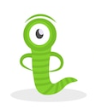


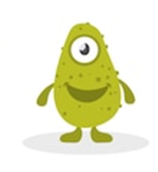
VACCINAZIONE NEI BAMBINI (PERCHE')
Tetano: lunghi ricoveri in rianimazione, e in circa 4 casi su 10 può provocare la morte. Dolore acuto e difficoltà di deglutizione, rigidità dei muscoli addominali.
Emofilo B: meningite, epiglottidite
Morbillo: polmonite o encefaliti, 30 - 100 morti ogni 100.000 persone colpite
Epatite B: effetti a distanza, cirrosi e cancro
Meningococco: meningiti o sepsi, amputazioni di arti o segmenti di arti, malattie del sistema nervoso (paralisi, convulsioni o ictus), sordità, disturbi della sfera psico-affettiva e ritardo mentale.
Rotavirus: nei bambini piccoli disidratazione che richiede il ricovero in ospedale
Varicella: decorso peggiore nell’adolescente e nell’adulto, varicella del neonato, la cui mortalità può arrivare fino al 30%.
Pneumococco: meningite o alla sepsi

Slide 14
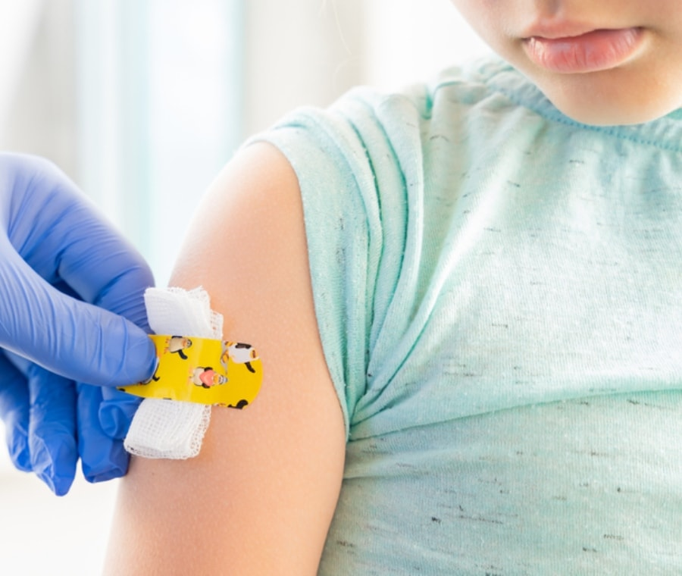
VACCINAZIONE NEI BAMBINI (REAZIONI AVVERSE)
Eventi gravi estremamente rari
15 - 30 minuti post vaccinazione (shock anafilattico).
Febbre: entro 24-48; meno frequenti sono vomito e diarrea.
gonfiore, rossore, indurimento e dolore nella sede in cui è stato somministrato il vaccino, che si risolvono nel giro di poche ore o giorni.
la presenza dei genitori o dei caregiver
l’allattamento al seno durante o subito prima della vaccinazione;
giocattoli, video, musica e altre distrazioni per i bambini al di sotto dei 6 anni di età.

Slide 15
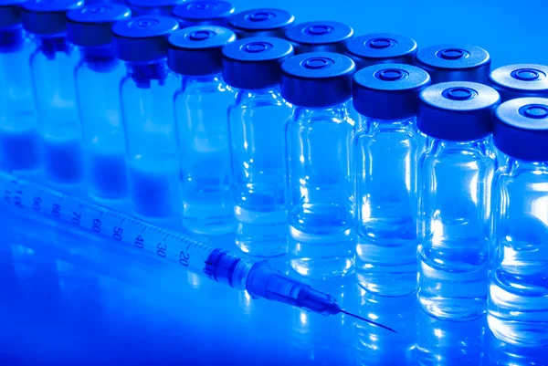
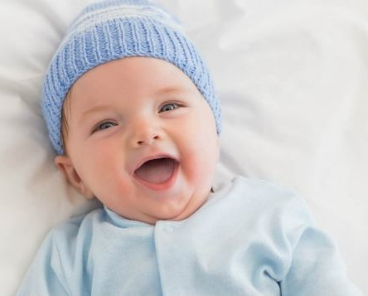
VACCINAZIONE NEI BAMBINI (DUBBI COMUNI)
NON SONO TROPPE VACCINAZIONI?
miriade di antigeni dalla nascita
diminuito il numero degli antigeni somministrati, vaccini più mirati
IL BAMBINO NON È TROPPO PICCOLO?
a 3 mesi il sistema immunitario del bambino è già in grado di rispondere ai vaccini;
attendere di più non aumenta la sicurezza della vaccinazione;
cala la protezione garantita dagli anticorpi della mamma (pertosse grave nei primi mesi di vita)

Slide 16

VACCINAZIONE NEI BAMBINI (DUBBI COMUNI)
È VERO CHE I BAMBINI VACCINATI POSSONO ESSERE CONTAGIOSI?
vaccinazioni con virus vivi attenuati, vale a dire virus che possono dare una forma lieve di malattia
GLI ADDITIVI CONTENUTI NEI VACCINI SONO PERICOLOSI?
nessuno studio ha mai dimostrato che gli additivi (adiuvanti e conservanti) alle dosi contenute nei vaccini possano determinare problemi di tossicità.
mercurio
sali di alluminio
formaldeide

Slide 17
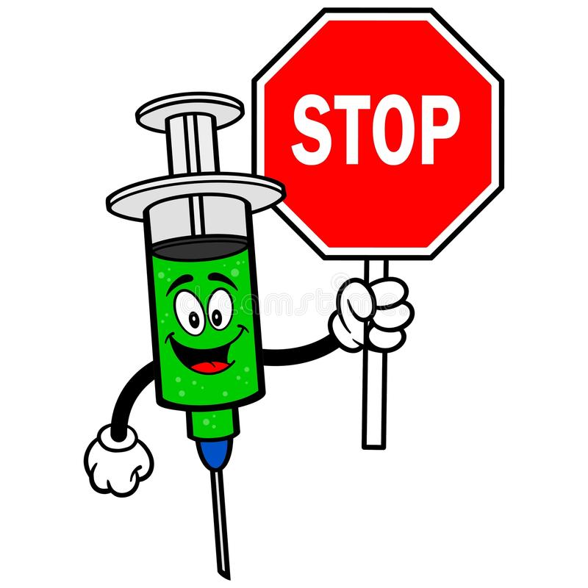
VACCINAZIONE NEI BAMBINI (DUBBI COMUNI)
QUANDO SONO CONTROINDICATI I VACCINI?
precedente reazione allergica grave (reazione anafilattica)
vaccini di tipo vivo attenuato (p.es. morbillo-parotite-rosolia, varicella) controindicati in casi di deficit gravi del sistema immunitario
malattia acuta grave o moderata rimandare la vaccinazione
malattia lieve si può effettuare la vaccinazione
vaccinazione consigliata in chi ha malattie croniche
SE SI HA GIA' CONTRATTO LA MALATTIA PER LA QUALE CI SI VACCINA?
ci si può vaccinare ugualmente senza rischi

Slide 18
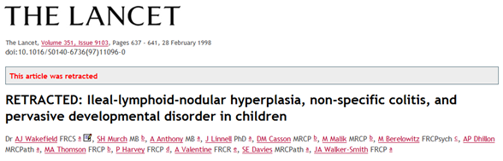
VACCINAZIONE NEI BAMBINI (DUBBI COMUNI)
VACCINAZIONI E AUTISMO?
1998 Wakefield
vaccino trivalente => infiammazione della parete intestinale, responsabile del passaggio in circolo di peptidi encefalo-tossici => autismo
2010 articolo ritirato
2012 Wakefield è stato definitivamente radiato dall’Ordine dei medici
2013 su The Journal of Pediatrics: 256 bambini affetti da autismo e 752 bambini non autistici: nessuna correlazione tra autismo ed esposizione totale cumulativa, nei primi due anni di vita, ad antigeni contenuti nei vaccini, e il numero massimo di antigeni a cui i bambini erano stati esposti nelle singole sedute vaccinali.

Slide 19

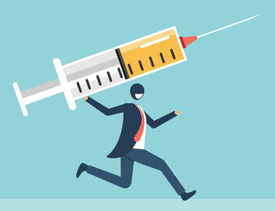
VACCINAZIONE NEI BAMBINI (OBBLIGATORIETA')
Il Decreto legge 7 giugno 2017 , n. 73
asilo nido e alle scuole dell’infanzia
anti-poliomielitica
anti-difterica
anti-tetanica
anti-epatite B
anti-pertosse
anti-Haemophilus influenzae tipo b
anti-morbillo
anti-rosolia
anti-parotite
anti-varicella.
dalla scuola primaria in poi
Per contrastare il progressivo calo delle vaccinazioni, copertura vaccinale media nel nostro Paese al di sotto del 95% (WHO)

Slide 20
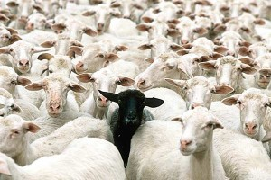
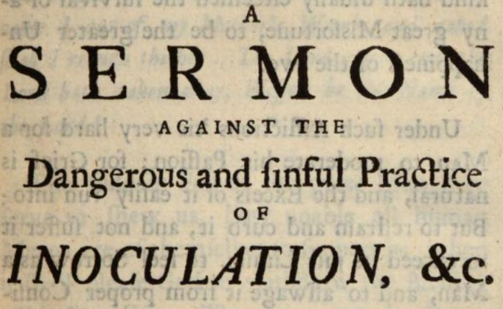
VACCINAZIONE NEI BAMBINI (OBBLIGATORIETA')
IMMUNITA' DI GREGGE
fenomeno per cui, una volta raggiunto un livello di copertura vaccinale (per una determinata infezione) considerato sufficiente all’interno della popolazione, si possono considerare al sicuro anche le persone non vaccinate
MOVIMENTI ANTIVACCINALI
1722 Edmund Massey
1853 in Inghilterra obbligo vaccino vaiolo per i bambini di 3 mesi

Slide 21
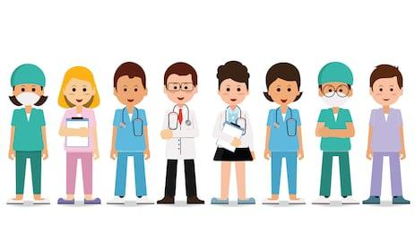
VACCINAZIONE NEGLI OPERATORI SANITARI
La vaccinazione dell’OS risponde a tre esigenze di sanità pubblica:
proteggere l’operatore dal rischio professionale di carattere infettivo;
proteggere le persone che si rivolgono ai servizi sanitari;
garantire l’operatività dei servizi assistenziali.
Gli OS possono svolgere un ruolo determinante nella promozione della vaccinazione nella
popolazione e i loro comportamenti devono essere coerenti.
Epatite B, l’influenza, il morbillo, la parotite, la rosolia, la varicella, la pertosse e lo screening della tubercolosi

Slide 22
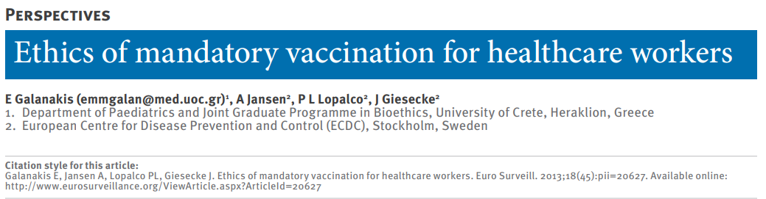
VACCINAZIONE NEGLI OPERATORI SANITARI
ETICA DI SALUTE PUBBLICA
Evitare il diffondersi delle infezioni è un’assoluta priorità per la sanità pubblica.
Il diritto di protezione della collettività supera il diritto dell’OS di esercitare la propria libertà, rifiutando la vaccinazione

